Slide 1

Python
Código abierto significa que es gratuito. Python cuenta con una gran y activa comunidad científica que tiene acceso al código fuente del software y contribuye a su desarrollo y mejora continua
Cuando decimos que es de propósito general nos referimos a que se puede aplicar en una amplia variedad de campos, como programación web, análisis de datos financieros, análisis de grandes volúmenes de datos y más.
Los lenguajes de alto nivel emplean una sintaxis más cercana a la lógica humana, lo que hace que el lenguaje sea más fácil de aprender e implementar.

Slide 2
Popularidad de Python
La popularidad de Python se basa en dos pilares principales:
Facilidad de uso:
Es un lenguaje de programación fácil de aprender, diseñado para ser altamente legible, con una sintaxis clara e intuitiva.
Potencia:
Su facilidad de uso no compromete su potencia. Python puede ejecutar una variedad de cálculos complejos y es uno de los lenguajes de programación más poderosos, preferido por especialistas.

Slide 3
Aplicaciones de Python para Actuarios y Ciencia de Datos
Análisis de Datos.
Creación de Dashboards.
Automatización de procesos.
Scraping.
Machine Learning.
Simulaciones y modelos actuariales.
Interfaz gráfica de usuario.
¿En qué proyectos actuariales podría usarse?
Crear softwares personalizados para proyecciones o reservas.
Diseñar herramientas de simulación con entradas y salidas gráficas.
Automatizar procesos con botones y reportes descargables.
Otros.

Slide 4






¿Qué se necesita para usar Python?
🐍 Python: Instala desde python.org.
💻 Editor de código:
Jupyter Notebook
Google Colab
Visual Studio Code
spyder
QT Console
Otros
📂 Archivos de trabajo:
Usa .py para scripts simples o .ipynb para proyectos interactivos.
📡 Herramientas opcionales:
Anaconda, Miniconda, entre otros para instalar todo en un solo paquete.

Slide 5
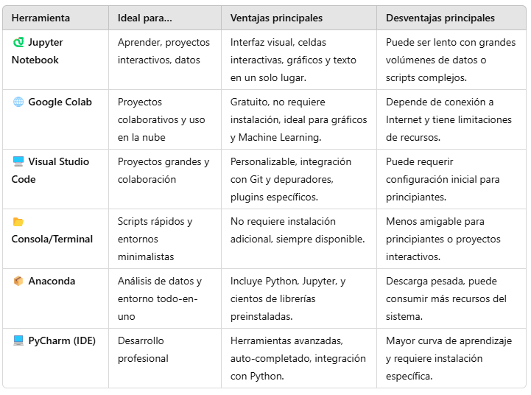
Tabla comparativa de herramientas

Slide 6
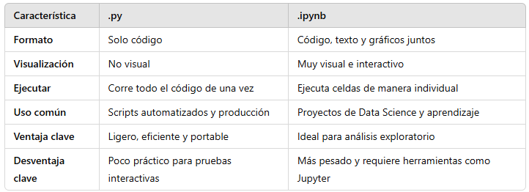
Archivos que utilizan Python
Archivos .py
Archivos .ipynb
Contiene solo código limpio.
Se ejecuta de una sola vez con: python archivo.py.
Ideal para automatizaciones y scripts repetitivos.
Combina código, texto explicativo y gráficos.
Se ejecuta por partes en celdas (Jupyter o Google Colab).
Perfecto para análisis de datos y proyectos interactivos.

Slide 7
Librerias en Python
Una librería en Python es un conjunto de módulos (código ya escrito) que puedes usar para resolver problemas o realizar tareas específicas sin necesidad de programar todo desde cero.
¿Por qué son útiles?
Ahorro de tiempo:
Resuelven problemas comunes con soluciones listas para usar.
Versatilidad:
Hay librerías para todo tipo de tareas (análisis de datos, Machine Learning, gráficos, etc.).
Fácil de usar:
Solo necesitas instalarlas y cargarlas con import.

Slide 8
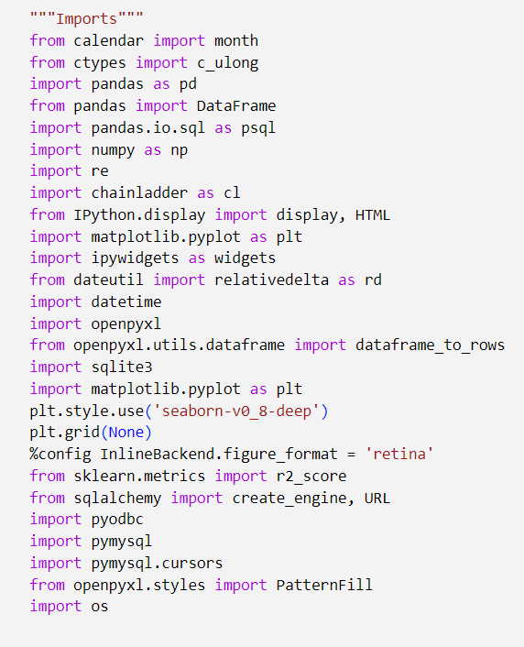
Imports
Permiten incluir librerías externas o módulos que contienen funciones, clases o herramientas listas para usar.
Permiten reutilizar código existente, evitando que tengas que inventar todo desde cero.

Slide 9




Principales librerias de Python
Pandas
NumPy
¿Qué es?
Una librería para manejar y analizar datos en tablas (similares a Excel).
Funciones clave:
Leer y escribir archivos (CSV, Excel, etc.).
Filtrar, agrupar, y transformar datos.
¿Qué es?
Una librería para trabajar con grandes volúmenes de datos numéricos.
Funciones clave:
Crear y manipular arreglos multidimensionales.
Operaciones matemáticas rápidas y eficientes.

Slide 10
¿Qué son los Environments en Python?
Un entorno virtual (virtual environment) es un espacio aislado en tu sistema donde puedes instalar una versión específica de Python y las librerías necesarias para un proyecto.
¿Por qué son importantes?
Compatibilidad:
Diferentes proyectos pueden necesitar distintas versiones de Python o librerías.
Orden:
Evita conflictos entre librerías de proyectos diferentes
.
Flexibilidad:
Te permite replicar configuraciones exactas en otro sistema.

Slide 11

GitHub
GitHub es una plataforma web para el control de versiones y la colaboración en proyectos de programación.
Utiliza Git, un sistema de control de versiones, que permite rastrear los cambios de tu código a lo largo del tiempo y colaborar fácilmente con otras personas.
¿Qué es un repositorio?
Un repositorio (repo) es un espacio donde se guarda todo el código de un proyecto, junto con su historial de cambios y la configuración necesaria para trabajar con él.
Un repo puede ser público (accesible a todos) o privado (solo para los colaboradores autorizados).
Los colaboradores pueden clonar, modificar y subir cambios al repo, siguiendo una estructura ordenada.

Slide 12

Ventajas de usar GitHub
Control de versiones:
Rastrea los cambios en tu código.
Recupera versiones anteriores si algo no funciona.
Colaboración efectiva:
Trabaja en equipo sin sobrescribir el código de los demás.
Crea ramas (branches) para desarrollar nuevas características y fusionarlas (merge) sin problemas.
Accesibilidad y sincronización:
El código se almacena en la nube, lo que permite acceder desde cualquier lugar.
Se puede compartir fácilmente con otras personas para revisiones y contribuciones.
.
GitHub desktop
es una aplicación que facilita el uso de GitHub desde tu computadora, permitiendo gestionar tus repositorios sin necesidad de usar la terminal.
Práctico y fácil de usar.
Permite hacer operaciones como commit, push, y pull de manera visual, sin tener que escribir comandos en la terminal.

Slide 13
Instalar todo esto!!
Luego de instalar Anaconda, crearse una cuenta en Github, unirse a los repositorios compartidos del curso, armar/copiar un environment e importar las librerías necesarias…. Ya estamos listos para programar en Python!!!

